Slide 1
Тапқырлар сайысы

Slide 2
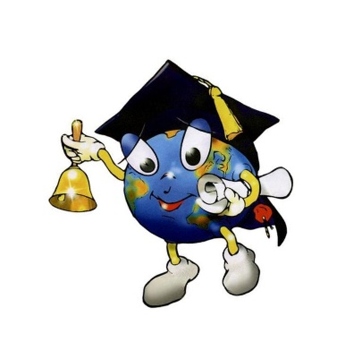
Кім жылдам?
Сұрақтарға жауап беріңдер.

Slide 3
1. Бастауыш қандай сұраққа жауап береді?
2. Тұрлаулы сөйлем мүшелерін ата.
3. Баяндауыш қандай сұраққа жауап береді?
4. Тұрлаулы мүшенің саны қанша?
5. Тұрлаусыз мүшенің саны қанша?
6. Анықтауыш сұрақтарын ата.
7. Толықтауыш қандай сұрақтарға жауап береді?
8. Пысықтауыш сөйлемде қандай қызмет атқарады?

Slide 4
Артық сөзді табыңдар!
1. Кітап, қалам, дәптер, шана.
2. Асық, бесбармақ,тоғызқұмалақ, бәйге.
3. Теңге, әнұран, елтаңба, ту.
4. Төле би, Абылай хан, Қазыбек би, Әйтеке би.
5. Ертегі, жұмбақ, жаңылтпаш, роман.

Slide 5
Морфологиялық талдау жасаңыз.
І топ- Гүл
ІІ топ- Кітап

Slide 6
Антонимдерді теріп жазыңыз.
Қап-қара түнді көрдім де,
Жап-жарық таңға кездестім.
Қарасыз, сірә мен мүлде,
Аппақтың нарқын сезбеспін.
(М. Мақатаев)

Slide 7
Мақал-мәтелдердің жалғасын табыңыз, аударыңыз.
1.Еңбек етсең- ........ .
2.Күшіңе сенбе, .................... .
3. Еңбектің наны тәтті, ................. .
4. Еңбек етсең ерінбей,................... .
5. Орақшының жаманы, ..................... .
6. Етікшіні балға мен біз асырайды, егіншіні ................... .
7.Бір кісі қазған құдықтан, ....................................... .

Slide 8
Тұрақты сөз тіркестерінің синонимін табыңдар.
1. Қой аузынан шөп алмайды - 2. Жүрек жалғау- 3. Төбе шашы тік тұру- 4. Қас пен көздің арасында- 5. Бармағын тістеу- 6. Аузына құм құйылу- 7. Ит өлген жер- 8. Тайға таңба басқандай-

